Slide 1
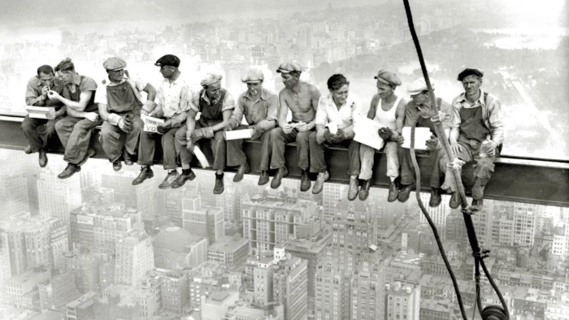
15. Moderni yhdysvallat syntyy

Slide 2

1. Mitä yhteistä on Andrew Carnegiella ja Roope Ankalla?
rikastuminen omilla taidoilla
häikäilemätön luonne
käytetään tarvittaessa muita hyväksi, jotta itse rikastutaan

Slide 3
2. Miksi Yhdysvallat vaurastui sisällissodan jälkeen?
Maanviljelystä tehtiin suurteollisuutta – lisää ruokaa ja tuloja.
Rikkaat luonnonvarat otettiin käyttöön, esimerkiksi öljy. Rautatien rakentaminen helpotti luonnonvarojen hyödyntämistä.
Panostettiin raudan ja teräksen tuotantoon.
Ajatusmalli amerikkalaisesta unelmasta: on hyväksi rikastua omalla ahkeruudella, varallisuuden ihannointi.
Lännessä riitti tilaa uusille asukkaille, tosin intiaanien kustannuksella. Kaikilla tulijoilla oli mahdollisuuksia tehdä töitä.

Slide 4
3. Selitä omin sanoin käsitteet
a) amerikkalainen unelma
b) kultainen aikakausi
c) kulttuurien sulatusuuni.

Slide 5
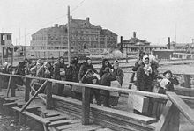
Miksi euroopasta lähdettiin siirtolaisiksi?
Mistä maista lähdettiin?
Miksi Euroopasta lähdettiin siirtolaisiksi?
Mikä veti Yhdysvaltoihin?

Slide 6
Mistä maista lähdettiin siirtolaisiksi?
  Ensin irlantilaiset, britit, saksalaiset
  1870-luvun jälkeen Etelä- ja Itä-Euroopan maiden asukkaat

Slide 7
Miksi lähdettiin siirtolaisiksi?
Kotimaassa kärsittiin:
työttömyydestä
taloudellisista vaikeuksista
poliittisista kiistoista
uskonnollisista vainoista

Slide 8
Mikä yhdysvalloissa houkutteli?
Yhdysvalloissa saattoi:
rikastua
saada hyvää viljelysmaata
sanoa vapaasti mielipiteensä

Slide 9
Keitä amerikkalaiset eivät halunneet ottaa vastaan ja miksi?
Vakavasti sairaita, vammaisia
  Epäiltiin heidän jäävän työttömiksi.
Yksin matkustavia naimattomia naisia
  Epäiltiin harjoittavan prostituutiota.
Kommunisteja
  Epäiltiin levittävän kommunistisia oppeja.

Slide 10
Tehtävä 3
Suomalaiset siirtolaiset työskentelivät
  metsä- ja kaivostöissä
  rakennustyömailla ja tehtaissa
  Osa ryhtyi maanviljelijöiksi.
  Naiset työskentelivät kotiapulaisina.
Äkkirikastuminen oli mahdollista, jos esim.
  löysi öljylähteen
  huuhtoi kultaa
  menestyi liiketoimissa

